Slide 1


Thứ Sáu ngày 25 tháng 4 năm 2025

Slide 2









Slide 3
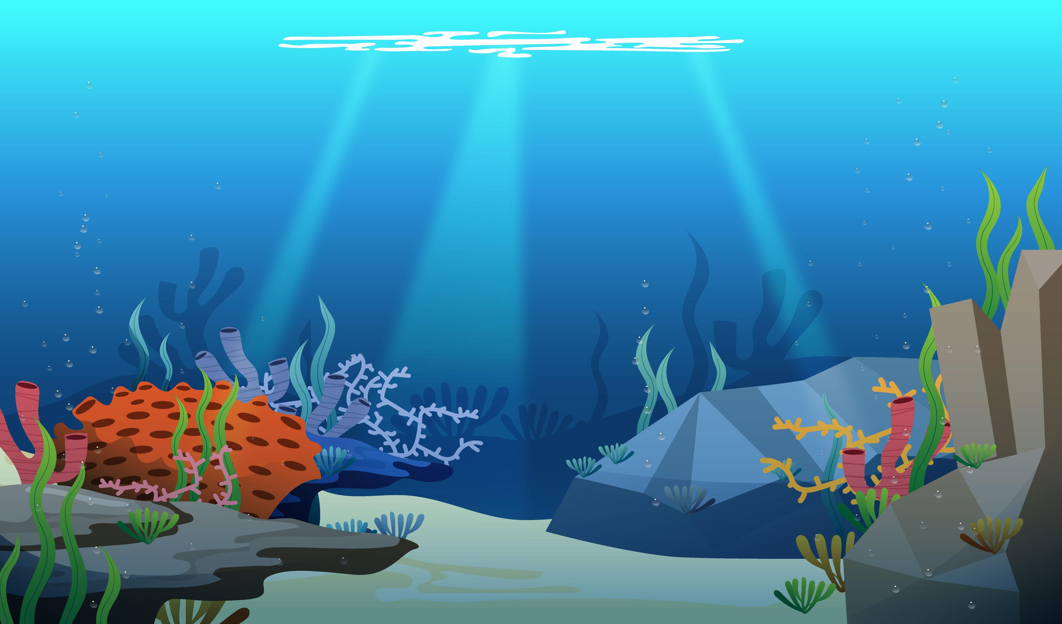


Slide 4

Câu 3
Câu 1
Câu 2

Slide 5

Nêu cách chia hai phân số
Muốn chia hai phân số : ta nhân với phân số thứ hai đảo ngược

Slide 6


$\frac{2}{8}:\frac{3}{4}=$ ?
$$=\frac{2×4}{8×3}=\frac{8}{24}=\frac{1}{3}$$

Slide 7


$\frac{3}{7}:\frac{5}{8}=$ ?
$$=\frac{3×8}{7×5}=\frac{24}{35}$$

Slide 8


Slide 9


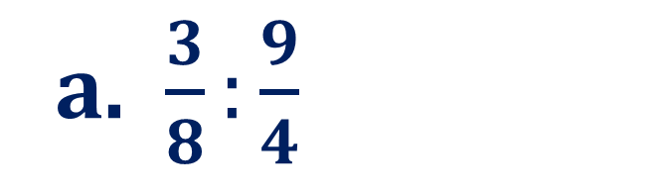



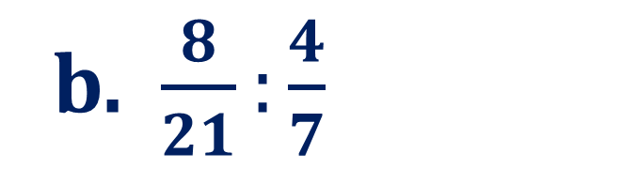
1
Tính rồi rút gọn.
a. $\frac{3}{8}:\frac{9}{4}$
b. $\frac{8}{21}:\frac{4}{7}$
c. $\frac{5}{8}:\frac{15}{8}$
$$=\frac{8×7}{21×4}=\frac{56}{84}$$
$$=\frac{2}{3}$$
$$=\frac{5×8}{8×15}=\frac{40}{120}$$
$$=\frac{1}{3}$$
$$=\frac{3×4}{8×9}=\frac{12}{72}$$
$$=\frac{1}{6}$$

Slide 10


2
$$Tính (theo mẫu)$$
a. $3:\frac{5}{7} b. 4:\frac{1}{3} c. \frac{5}{7} :3$

Slide 11




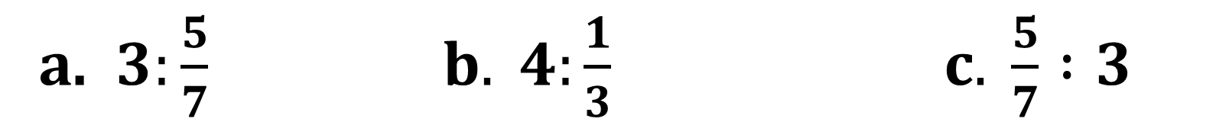


2
$$Tính (theo mẫu)$$
$$2 :\frac{3}{4}=\frac{2}{1}:\frac{3}{4}=\frac{2}{1}×\frac{4}{3}=\frac{8}{3}$$
$$\frac{3}{4}:2=\frac{3}{4}:\frac{2}{1}=\frac{3}{4}×\frac{1}{2}=\frac{3}{8}$$
$$Ta có thể viết gọn như sau:$$
$$Ta có thể viết gọn như sau:$$
$$2 :\frac{3}{4}=\frac{2 ×4}{3}=\frac{8}{3}$$
$$\frac{3}{4} : 2=\frac{3}{4×2 }=\frac{3}{8}$$
a. $3:\frac{5}{7} b. 4:\frac{1}{3} c. \frac{5}{7} :3$

Slide 12
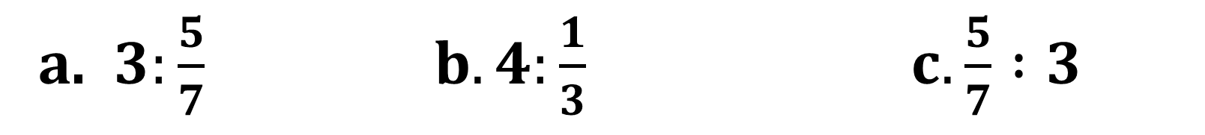



a. $3:\frac{5}{7} b. 4:\frac{1}{3} c. \frac{5}{7} :3$
$$=\frac{3×7}{5}$$
$$=\frac{21}{5}$$
$$=\frac{4×3}{1}$$
$$=\frac{12}{1}$$
$$=12$$
$$=\frac{5}{7×3}$$
$$=\frac{5}{21}$$

Slide 13
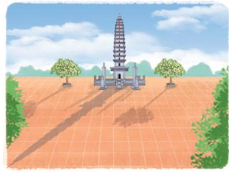
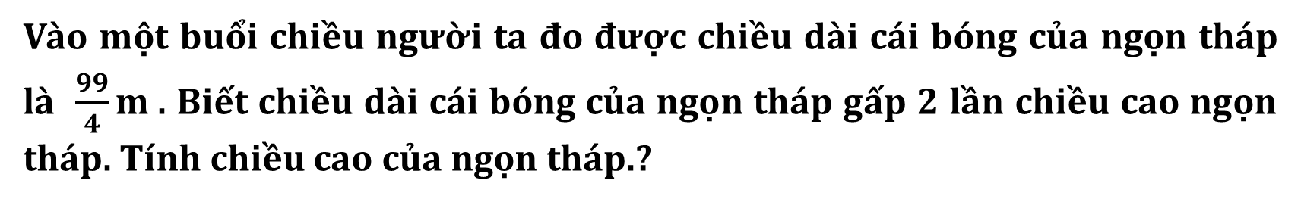

Vào một buổi chiều người ta đo được chiều dài cái bóng của ngọn tháp là $\frac{99}{4}m$. Biết chiều dài cái bóng của ngọn tháp gấp 2 lần chiều cao ngọn tháp. Tính chiều cao của ngọn tháp.?
3
Bài giải:
Chiều cao của ngọn tháp là:
$$\frac{99}{4}:2=\frac{99}{8}(m)$$
$$Đáp số:\frac{99}{8}m$$

Slide 14

CẶP TẤM THẺ ANH EM
Cách chơi:
Chơi theo nhóm
Úp các tấm thẻ dưới đây thành một nhóm theo thứ tự bất kì.
Khi đến lượt, người chơi lấy ra 2 tấm thẻ bất kì. Nếu là cặp tấm thẻ anh em (cặp tấm thẻ ghi hai phân số, trong đó có một phân số là phân số đảo ngược của phân số còn lại) thì người chơi được giữ lấy, nếu không thì xếp trả lại.
Trò chơi kết thúc khi có người lấy được 2 cặp tấm thẻ anh em.

Slide 15


















CẶP TẤM THẺ ANH EM
$$\frac{4}{5}$$
$$\frac{13}{22}$$
$$\frac{100}{101}$$
$$\frac{1}{7}$$
$$\frac{8}{59}$$
$$\frac{14}{3}$$
$$\frac{6}{91}$$
$$\frac{5}{14}$$
$$\frac{28}{9}$$
$$\frac{22}{13}$$
$$\frac{7}{1}$$
$$\frac{3}{14}$$
$$\frac{9}{28}$$
$$\frac{5}{4}$$
$$\frac{101}{100}$$
$$\frac{59}{8}$$
$$\frac{14}{5}$$
$$\frac{91}{6}$$

Slide 16


